Slide 1
Nhiệt liệt chào mừng các thầy cô về dự giờ!
Giảng viên: Trần Thúy Hằng
Đơn vị: Tổ Văn
Lớp dạy: VLVH A11

Slide 2
* Vị trí bài học:
Chương 3: Hình thành và phát triển vốn từ
I. Đặc điểm vốn từ của trẻ em
II. Các nhiệm vụ hình thành vốn từ cho trẻ mầm non
III. Các biện pháp phát triển vốn từ cho trẻ
IV. Quy trình tổ chức hoạt động Nhận biết – Tập nói
V. Hướng dẫn lập kế hoạch hoạt động Nhận biết – Tập nói

Slide 3
 | - Xác định mục tiêu của hoạt động Nhận biết – Tập nói; - Xác định các phương tiện, đồ dùng cần chuẩn bị của HĐ. - Thiết kế các hoạt động NB – TN theo đúng quy trình.
 | - Kĩ năng trình bày, thuyết trình; - Kĩ năng thảo luận nhóm; - Vận dụng kiến thức để lập kế hoạch hoạt động NB - TN
 | - Nhận thức tầm quan trọng của hoạt động Nhận biết – Tập nói đối với trẻ mầm non. - Có ý thức tự học, tự rèn luyện, thái độ học tập nghiêm túc. - Có ý thức rèn luyện năng lực tiếng mẹ đẻ cho trẻ. - Hứng thú với bài học. - Yêu mến, đồng cảm với trẻ mầm non.
Kiến thức
Kĩ năng
Thái độ

Slide 4
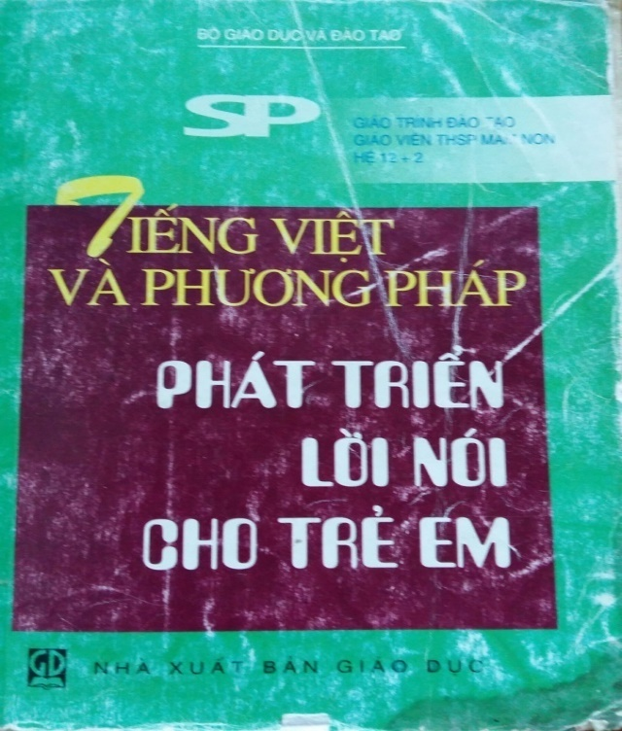
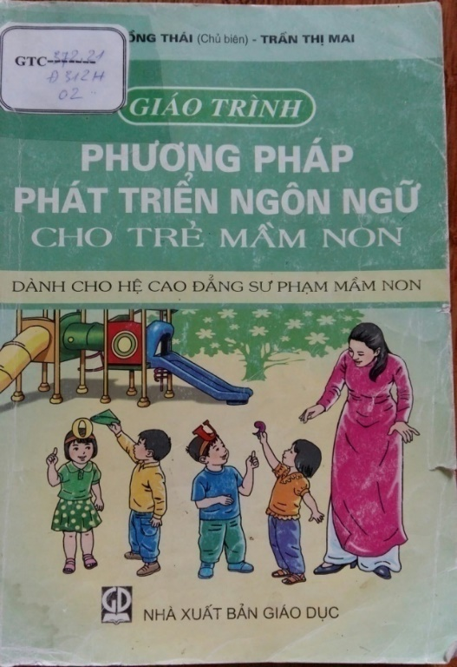
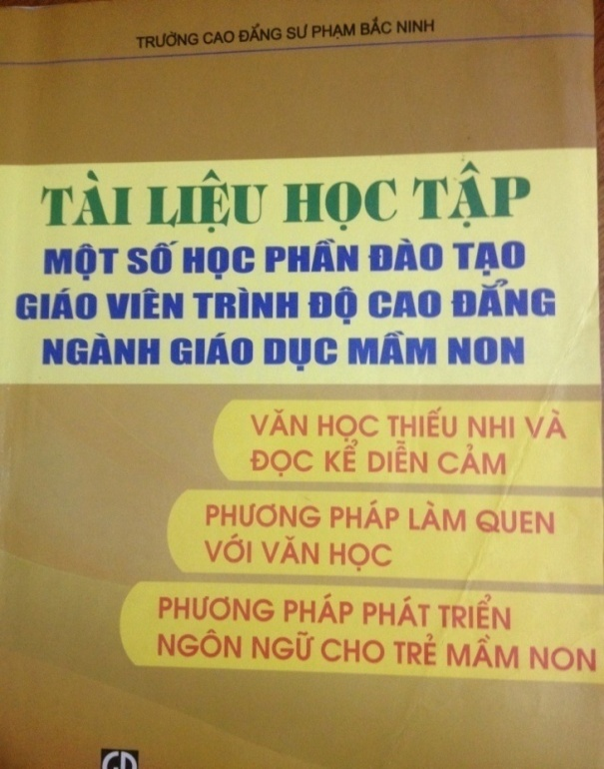
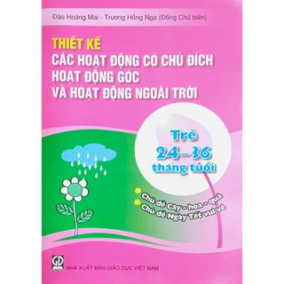
Tài liệu học tập

Slide 5
PHƯƠNG PHÁP DẠY HỌC
PP
giao tiếp
PP
thuyết trình, vấn đáp
PP
trực quan
PP
trò chơi

Slide 6
Nội dung tự học
1. Ôn lại quy trình hoạt động Nhận biết – Tập nói.
2. Lập kế hoạch hoạt động Nhận biết – Tập nói: Quả cam – Quả chuối (24- 36 tháng tuổi).
3. Thiết kế powerpoint hoạt động Nhân biết – Tập nói Quả cam – Quả chuối.

Slide 7
HƯỚNG DẪN LẬP KẾ HOẠCH HOẠT ĐỘNG NHẬN BIẾT – TẬP NÓI
LĨNH VỰC PHÁT TRIỂN... KẾ HOẠCH HOẠT ĐỘNG… Chủ đề: ………………… Chủ đề nhánh: ………… Đề tài: ………………….. Độ tuổi: ………………... Số lượng trẻ: ………….. Thời gian: …… Ngày dạy: ………….. Người thực hiện: ………. ………………………… Đơn vị: …………….
LĨNH VỰC PHÁT TRIỂN NGÔN NGỮ KẾ HOẠCH HOẠT ĐỘNG NHẬN BIẾT – TẬP NÓI Chủ đề: Thế giới thực vật Chủ đề nhánh: Những bông hoa đẹp Đề tài: Hoa hồng – hoa cúc Độ tuổi: 24 – 36 tháng tuổi Số lượng trẻ: 15 – 25 trẻ Thời gian: 15 – 20 phút Người thực hiện: Lê Thị Hiền Đơn vị: Trường MN Sơn Ca

Slide 8
CÁC CHỦ ĐỀ Ở TRƯỜNG MẦM NON
1 | Trường mầm non
2 | Bản thân
3 | Gia đình
4 | Nghề nghiệp
5 | Động vật
6 | Thực vật
7 | Giao thông
8 | Nước, hiện tượng thiên nhiên
9 | Quê hương – Bác Hồ
Chủ đề chính: Giao thông
Chủ đề nhánh: - PTGT đường bộ - PTGT đường thủy - PTGT đường sắt, hàng không - Luật giao thông ……..

Slide 9
HƯỚNG DẪN LẬP KẾ HOẠCH HOẠT ĐỘNG NHẬN BIẾT – TẬP NÓI
I. MỤC TIÊU 1. Kiến thức - Trẻ nhớ … - Trẻ hiểu … 2. Kĩ năng - Hình thành/ Rèn luyện/ Phát triển kĩ năng… - …% trẻ đạt yêu cầu 3. Thái độ -Trong khi học… - Sau khi học…
I. Mục tiêu 1. Kiến thức - Trẻ nhận biết và gọi đúng tên: hoa hồng, hoa cúc; gọi đúng đặc điểm: cánh hoa, lá hoa, màu đỏ, màu vàng, nhụy hoa mùi thơm, mềm mịn,… - Trẻ biết được vẻ đẹp và tác dụng của hoa hồng, hoa cúc: để tặng, để trang trí. 2. Kĩ năng - Phát triển nhận thức, khả năng quan sát, tập trung chú ý, ghi nhớ có chủ định của trẻ. - Phát triển ngôn ngữ cho trẻ - 90% trẻ đạt yêu cầu. 3. Thái độ - Trẻ hào hứng tích cực tham gia hoạt động. - Yêu thích các loại hoa, biết bảo vệ và giữ gìn, chăm sóc cây hoa.

Slide 10
HƯỚNG DẪN LẬP KẾ HOẠCH HOẠT ĐỘNG NHẬN BIẾT – TẬP NÓI
II. CHUẨN BỊ 1. Giáo viên - Địa điểm, vị trí - Trang phục - Phương tiện/ Âm nhạc 2. Trẻ - Trang phục - Yêu cầu của giáo viên
II. Chuẩn bị 1. Giáo viên - Giáo án điện tử, tivi, loa, que chỉ. - Hoa thật: hoa hồng, hoa cúc nhiều màu sắc. - 1 lọ hoa màu đỏ và 1 lọ hoa màu vàng. - Hình ảnh powerpoint hoa hồng, hoa cúc có nhiều màu sắc khác nhau. - Âm nhạc: bài hát “Màu hoa”. - Trang phục gọn gàng. 2. Trẻ - Trang phục: gọn gàng, sạch sẽ. - Sức khỏe tốt; tâm thế vui vẻ, hào hứng.

Slide 11
HƯỚNG DẪN LẬP KẾ HOẠCH HOẠT ĐỘNG NHẬN BIẾT – TẬP NÓI
III. TIẾN TRÌNH HOẠT ĐỘNG 1. Ổn định lớp, gây hứng thú - Gây hứng thú - Đàm thoại - Giáo dục - Giới thiệu bài học
III. TIẾN TRÌNH HOẠT ĐỘNG 1. Ổn định lớp, gây hứng thú - Gây hứng thú: Cô và trẻ hát, vận động bài “Màu hoa” - Đàm thoại: + Cô và các con vừa hát bài gì? (“Màu hoa”) + Trong bài hát có nhắc đến những màu hoa nào? (màu hoa tím, màu hoa đỏ, màu hoa vàng) - Giáo dục: Hoa có nhiều màu sắc, mang đến cuộc sống chúng ta nhiều điều tươi đẹp, nên chúng mình luôn yêu hoa, chăm sóc hoa, không nên hái hoa, bẻ cành. - Giới thiệu bài học

Slide 12
HƯỚNG DẪN LẬP KẾ HOẠCH HOẠT ĐỘNG NHẬN BIẾT – TẬP NÓI
2. Bài mới 2.1. Hoạt động 1 2.2. Hoạt động 2 2.3. Hoạt động 3 2.4. Hoạt động 4 3. Kết thúc - Củng cố bài học - Khuyến khích trẻ nhận xét bản thân, bạn học - Giáo viên nhận xét chung về thái độ, kiến thức, kĩ năng, sự phối hợp - Chuyển hoạt động.
2. Bài mới: 2.1. Hoạt động 1: Nhận biết tập nói hoa hồng 2.2. Hoạt động 2: Nhận biết tập nói hoa cúc 2.3. Hoạt động 3: Trò chơi a. Trò chơi 1: Hoa gì xuất hiện – Hoa gì biến mất b. Trò chơi 2: Thi cắm hoa
3. Kết thúc - Củng cố bài học: + Các con được làm quen với những hoa gì? + Hoa có cánh dài, màu vàng là hoa gì? + Hoa có cánh tròn, màu đỏ là hoa gì? + Hoa dùng để làm gì? - Giáo dục: - Cô nhận xét giờ học và khen ngợi trẻ. - Chuyển hoạt động: Cho trẻ chơi trò chơi: “Gieo hạt, nảy mầm”.

Slide 13
Hướng dẫn trình bày hoạt động (viết giáo án)
Hoạt động của giáo viên | Hoạt động của trẻ
+ Ghi theo tiến trình hoạt động + Nội dung ghi ngắn gọn, rõ ràng, không sử dụng văn nói. + Đặt câu hỏi cần ghi câu trả lời chính xác bên cạnh. | + Ghi ngắn gọn những hoạt động trẻ phải thực hiện (trẻ suy nghĩ, trẻ trả lời, trẻ thực hiện, trẻ vận động, trẻ hát,…) + Không ghi sẵn câu trả lời của trẻ.
Thời gian | Ghi tổng thời gian vào các mục lớn, chia nhỏ thời gian ở từng hoạt động nhỏ

Slide 14
Hoạt động của cô | Dự kiến HĐ của trẻ
2. Nội dung: (15 phút) 2.1. Hoạt động 1: Nhận biết tập nói hoa hồng (5 phút) - Cô cho trẻ quan sát hoa hồng và hỏi: Đây là hoa gì? (Hoa hồng) + Cho trẻ phát âm: “hoa hồng”. (2-3 lần) + Hoa hồng có màu gì? (Màu đỏ). Cho trẻ nhắc lại: “màu đỏ” (2 – 3 lần) - Cô chỉ vào cánh hoa và hỏi: Đây là gì? + Cho trẻ nhắc lại: “cánh hoa”. - Cô cho trẻ sờ vào cánh hoa: Cánh hoa hồng thế nào? (Mềm, mịn) + Cho trẻ nhắc lại: “mềm mịn” - Cho trẻ ngửi và hỏi: Hoa hồng có mùi như thế nào? (mùi thơm/ thơm) + Cho trẻ nhắc lại: “hoa hồng mùi thơm” - Cô chỉ vào lá hoa và hỏi: Đây là gì? (lá hoa) + Lá hoa có màu gì? Đường viền xung quanh lá hoa gọi là gì? (màu xanh, răng cưa) + Cô cho trẻ nhắc lại: “lá hoa màu xanh”, “răng cưa” (2-3 lần) - Cô mời trẻ lên chỉ vào cành hoa hồng và nhắc lại. + Cô cho cả lớp, tổ/nhóm, cá nhân nhắc lại: “cành hoa”. * Mở rộng: Ngoài hoa hồng màu đỏ, các con còn biết hoa hồng có màu gì nữa? - Cô cho trẻ xem hình ảnh các loại hoa hồng có màu sắc khác nhau trên powerpoint. | - Trẻ quan sát; 2 - 3 trẻ trả lời. - Trẻ phát âm theo lớp, tổ/ nhóm, cá nhân. - Trẻ trả lời; Trẻ nhắc lại - Trẻ quan sát.; Trẻ trả lời; - Trẻ nhắc lại . - Từng trẻ sờ vào cánh hoa; 2-3 trẻ trả lời. - Trẻ nhắc lại theo hình thức cả lớp, tổ/nhóm, cá nhân. - Trẻ lần lượt ngửi hoa; 2-3 trẻ trả lời. - Trẻ nhắc lại. - Trẻ quan sát cô chỉ. - 2-3 trẻ trả lời. - Trẻ nhắc lại - 1-2 trẻ lên chỉ vào cành hoa; - Trẻ nhắc lại. - Trẻ trả lời theo hiểu biết. - Quan sát, lắng nghe.

Slide 15
Hoạt động của cô | Dự kiến HĐ của trẻ
2.2. Hoạt động 2: Nhận biết tập nói hoa cúc (5 phút) - Cho trẻ chơi trò chơi: “Trời tối! trời sáng!” - Trên tay cô cầm gì đây? (bông hoa/ hoa) - Đây là bông hoa gì? (hoa cúc). Cho trẻ nhắc lại: “hoa cúc” (2-3 lần) - Hoa cúc có màu gì? (màu vàng). Cho cả lớp, tổ/nhóm, cá nhân nhắc lại: “hoa cúc” - Đâu là cánh hoa cúc? (Cô gọi 1-2 trẻ lên chỉ cánh hoa cúc). - Cho cả lớp, tổ/nhóm, cá nhân nhắc lại: “cánh hoa cúc” - Cánh hoa cúc hình gì? Dài hay tròn? (dài) - Cho trẻ nhắc lại: “cánh hoa cúc dài”. - Cho trẻ sờ cánh hoa cúc và hỏi: Cánh hoa cúc thế nào? Mềm hay cứng? (Mềm/ mượt) - Cho trẻ nhắc lại: “cánh hoa cúc mềm” (2-3 lần) - Cô giảng: Bông hoa cúc có rất nhiều cánh dài và mượt xếp chồng lên nhau tạo thành bông hoa to và đẹp. - Cô chỉ vào lá hoa cúc và hỏi: Đây là gì? (Lá hoa cúc) - Cho trẻ nhắc lại: “lá hoa cúc”. - Cô mời 2-3 trẻ lên chỉ vào cành hoa cúc và nhắc lại. - Cả lớp, tổ/nhóm nhắc lại: “cành hoa cúc”. * Mở rộng: Hoa cúc ngoài màu vàng còn có màu gì? (trắng, tím,...) - Cô cho trẻ xem hình ảnh các loại hoa cúc có màu sắc khác nhau trên powerpoint. | - Trẻ tham gia chơi. - Trẻ trả lời. - 1-2 trẻ trả lời theo hiểu biết. - Trẻ phát âm cả lớp, tổ/ nhóm, cá nhân. - Trẻ quan sát, lên chỉ. - Trẻ nhắc lại . - Trẻ quan sát, trả lời. - Trẻ nhắc lại. - Từng trẻ sờ vào cánh hoa. 2-3 trẻ trả lời. - Trẻ nhắc lại theo cả lớp, tổ/nhóm, cá nhân. - Trẻ lắng nghe. - Trẻ quan sát cô chỉ, trả lời. - Trẻ nhắc lại 2-3 lần theo hình thức cả lớp, tổ/nhóm, cá nhân. - Một số trẻ lên chỉ và gọi tên. - Trẻ nhắc lại. - Trẻ trả lời theo hiểu biết. - Quan sát, lắng nghe.

Slide 16
Hoạt động của cô | Dự kiến HĐ của trẻ
2.3. Hoạt động 3: Trò chơi (5 phút) a. Trò chơi: Hoa gì xuất hiện – Hoa gì biến mất - Cách chơi: + Cho trẻ chơi trên powerpoint lần 1: từng loại hoa xuất hiện – trẻ gọi tên. + Cho trẻ chơi trên powerpoint lần 2: chiếu hai, ba loại hoa sau đó cho biến mất hoa hồng/ hoa cúc – trẻ gọi tên. + Cho trẻ chơi lần 3, 4 với hoa thật. b. Trò chơi: Thi cắm hoa - Cách chơi: + Chia lớp thành hai đội: Hoa Hồng và Hoa Cúc + Cô phát cho mỗi đội một giỏ hoa trong đó có nhiều hoa hồng và hoa cúc. + Đội Hoa Hồng chọn những bông hoa hồng cắm vào lọ màu đỏ; đội Hoa Cúc chọn những bông hoa vàng cắm vào lọ màu vàng. + Thời gian chơi: 1 bản nhạc - Luật chơi: Đội nào chọn sai hoa để cắm sẽ là đội thua cuộc. 3. Kết thúc (2 phút) - Củng cố bài học: + Hôm nay các con được làm quen với những hoa gì? + Hoa có cánh dài, màu vàng là hoa gì? + Hoa có cánh tròn, màu đỏ là hoa gì? + Hoa dùng để làm gì? - Giáo dục:Hoa dùng để trang trí nhà cửa và làm đẹp thêm cho cuộc đời. Để có được nhiều hoa đẹp thì chúng mình phải chăm sóc, tưới nước cho hoa và không được ngắt hoa, bẻ cành cây. - Cô nhận xét giờ học và khen ngợi trẻ. - Chuyển hoạt động: Cho trẻ chơi trò chơi: “Gieo hạt, nảy mầm”. | - Trẻ chơi trò chơi. - Trẻ chơi trò chơi. - Trẻ trả lời. - Lắng nghe. - Lắng nghe. - Chơi trò chơi.

Slide 17
Hoạt động của cô | Dự kiến HĐ của trẻ
3. Kết thúc (2 phút) - Củng cố bài học: + Hôm nay các con được làm quen với những hoa gì? + Hoa có cánh dài, màu vàng là hoa gì? + Hoa có cánh tròn, màu đỏ là hoa gì? + Hoa dùng để làm gì? - Giáo dục:Hoa dùng để trang trí nhà cửa và làm đẹp thêm cho cuộc đời. Để có được nhiều hoa đẹp thì chúng mình phải chăm sóc, tưới nước cho hoa và không được ngắt hoa, bẻ cành cây. - Cô nhận xét giờ học và khen ngợi trẻ. - Chuyển hoạt động: Cho trẻ chơi trò chơi: “Gieo hạt, nảy mầm”. | - Trẻ trả lời. - Lắng nghe. - Lắng nghe. - Chơi trò chơi.

Slide 18
* Hướng dẫn thiết kế giáo án powerpoint kế hoạch hoạt động Nhận biết – Tập nói
- Các slide cần trình chiếu những thông tin cần thiết với trẻ, không thiết kế các slide có chữ, nhiều chữ.
- Số lượng các slide linh hoạt, chủ yếu thiết kế các hình ảnh để trẻ quan sát, nhận biết hoặc âm thanh để trẻ vận động, chơi trò chơi.

Slide 19
NHANH NHƯ CHỚP
Hoạt động Nhận biết – Tập nói thuộc lĩnh vực gì ở trường mầm non?
Hoạt động Nhận biết – Tập nói dành cho trẻ đối tượng mấy tuổi?
5
Mục tiêu chính của hoạt động Nhận biết – Tập nói là gì?
4
Đề tài Nhận biết – Tập nói: Con gà – Con vịt thuộc chủ đề nào?
3
Tiến trình của hoạt động Nhận biết – Tập nói gồm mấy phần?
2
1

Slide 20
Hướng dẫn tự học
CÁ NHÂN
1. Thiết kế hoạch hoạt động bài dạy trẻ Nhận biết - Tập nói ở độ tuổi 24 – 36 (đề tài, chủ đề tự chọn)
NHÓM
2. Tập giảng theo nhóm.

Slide 21
CẢM ƠN THẦY CÔ VÀ CÁC BẠN SINH VIÊN!

